Slide 1

Влияние сероводорода на характеристику терминалей нервно-мышечного синапса диафрагмы крысы
Каденов А.Н.
Казань 2021

Slide 2
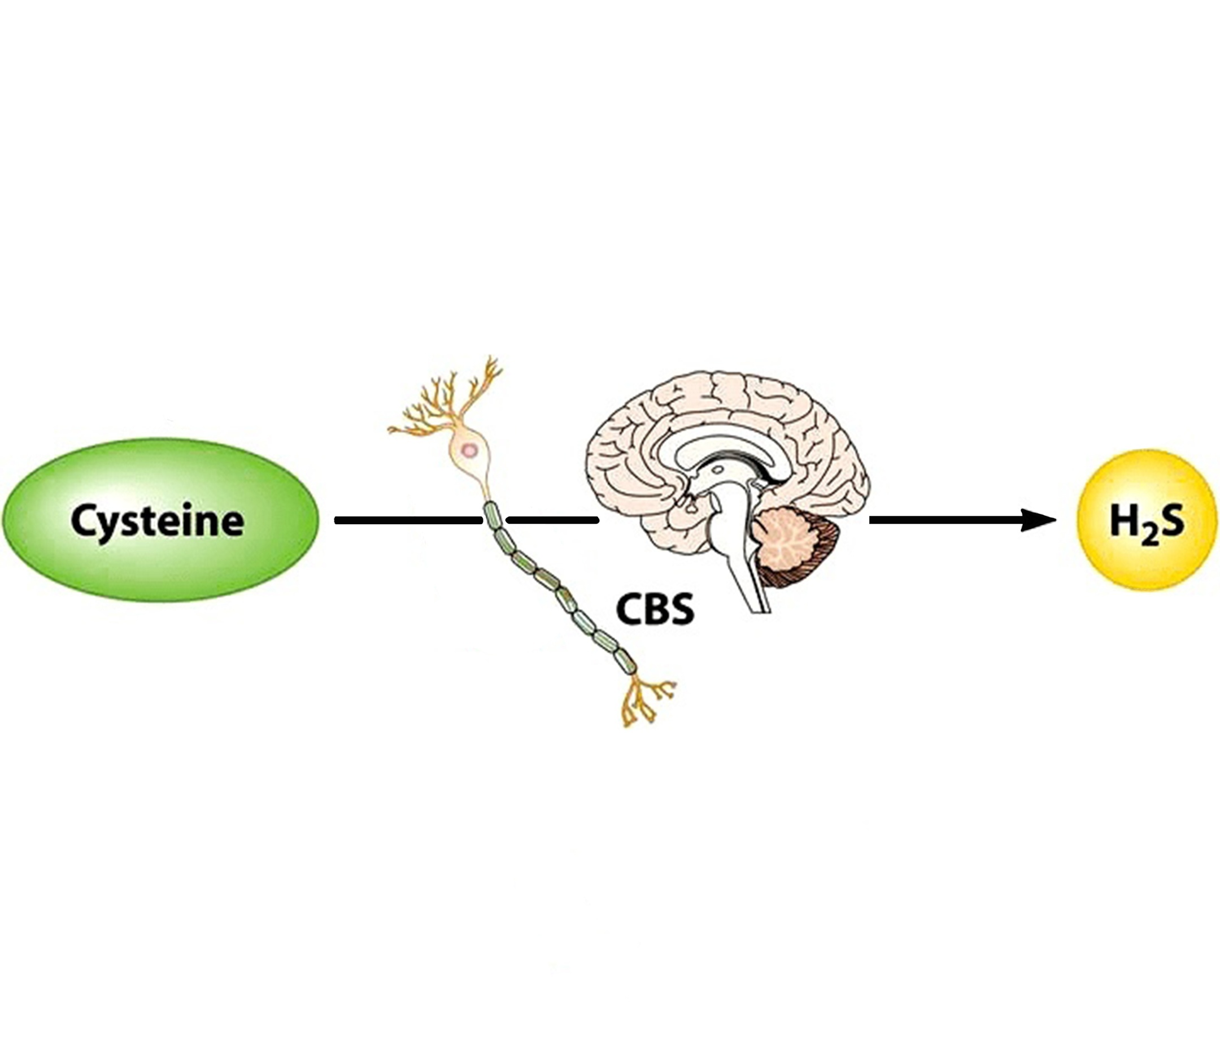
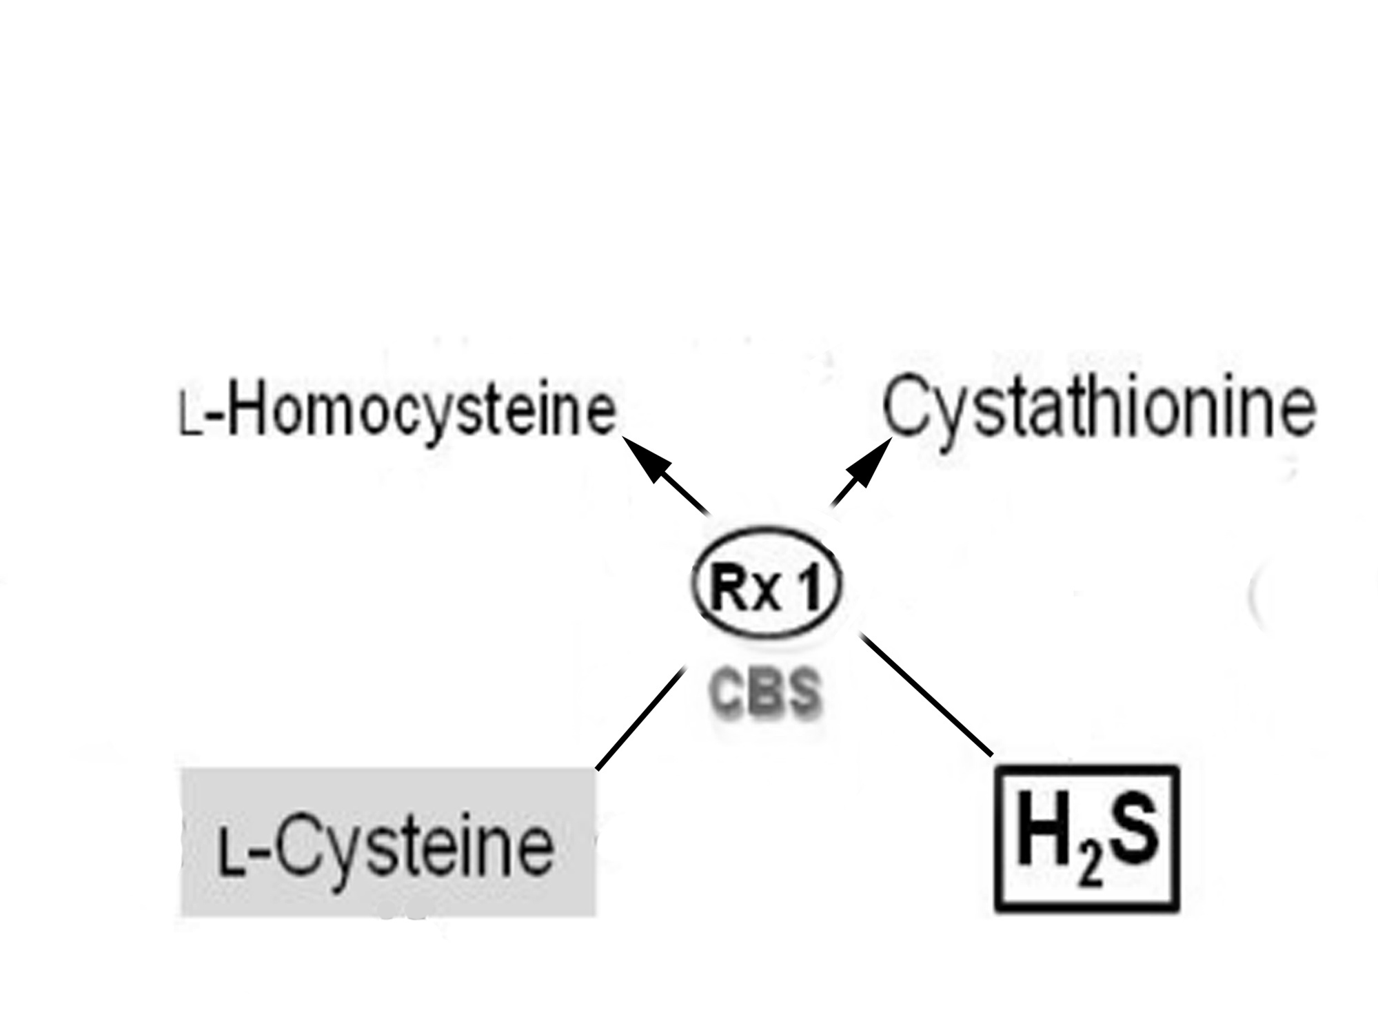
Эндогенный сероводород образуется в организме из цистеина при помощи ферментов цистатионин-β-синтетазы и цистатионин-γ-лиазы. Способность сероводорода к связыванию АФК, что повышает выживаемость нейронов.
Целью нашей работы было проанализировать влияние пренатального введения донора сероводорода на морфофункциональные параметры нервно-мышечного синапса крыс в возрасте 6-18 дней.
Синтез сероводорода из L-Cysteine.

Slide 3
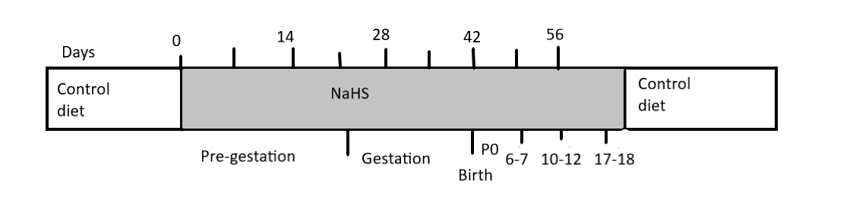

Slide 4
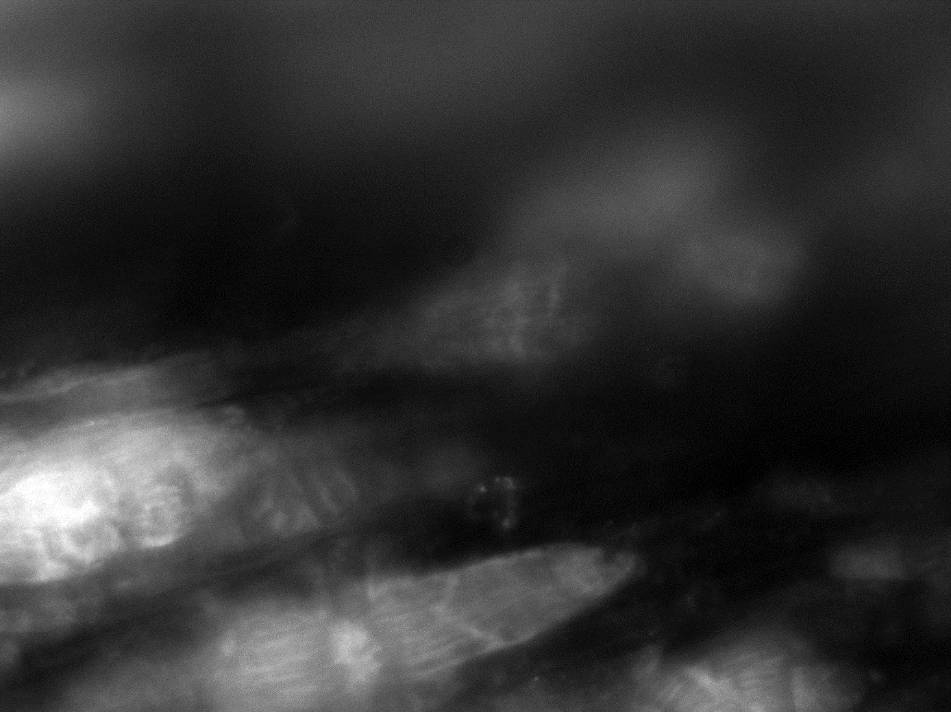
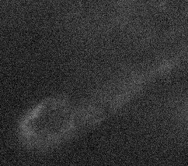
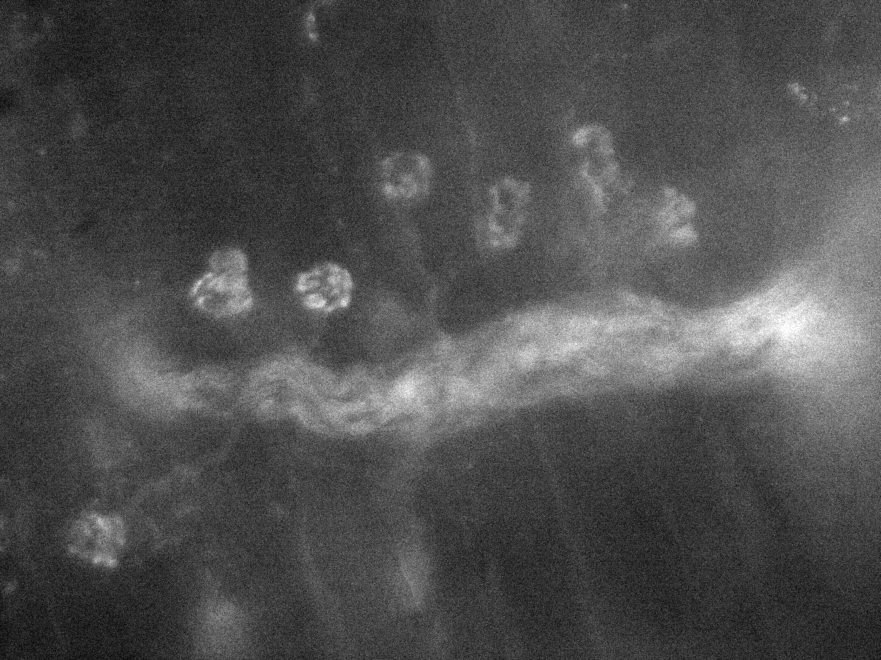
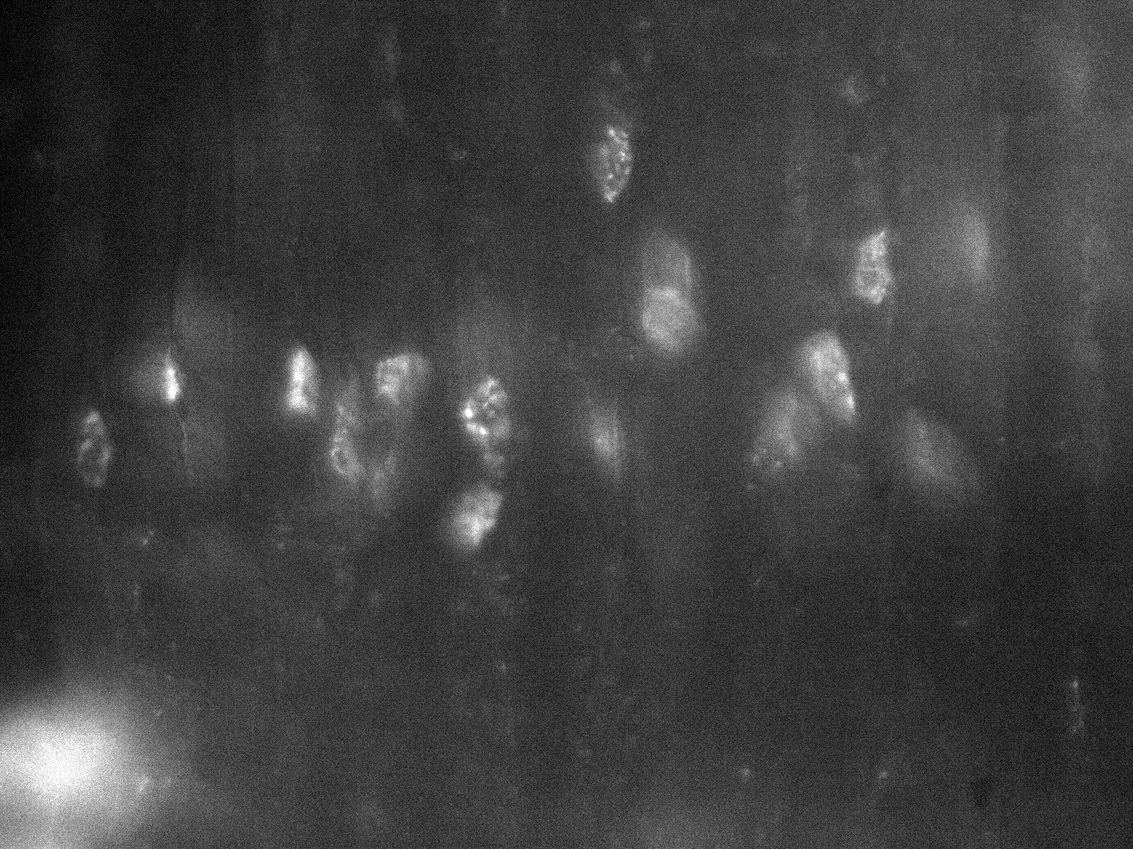
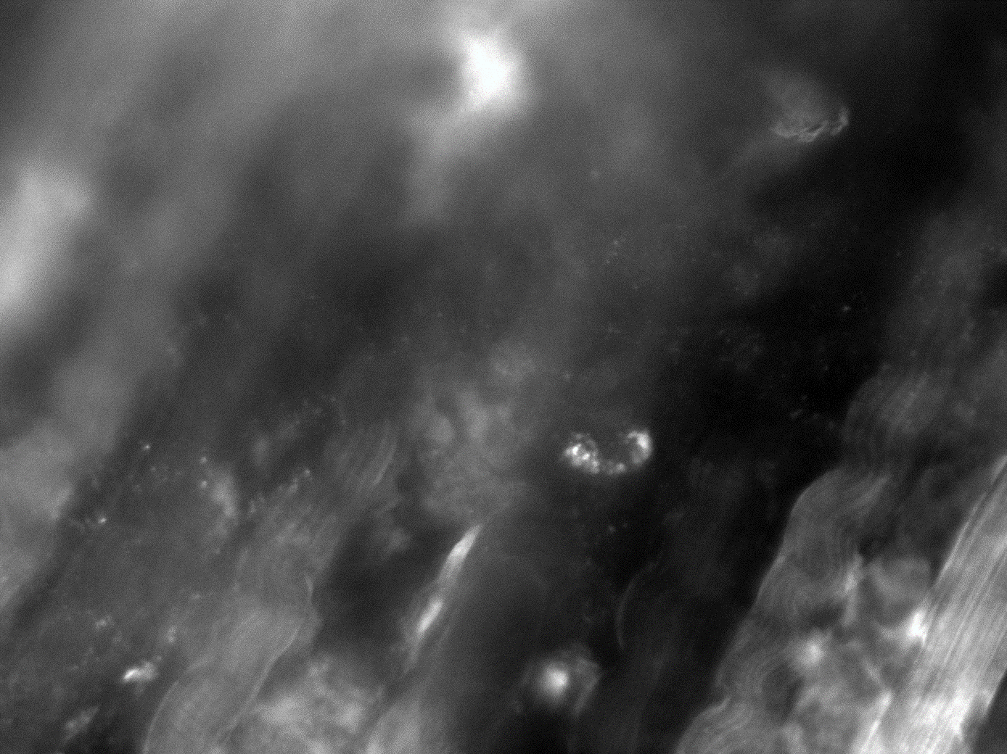
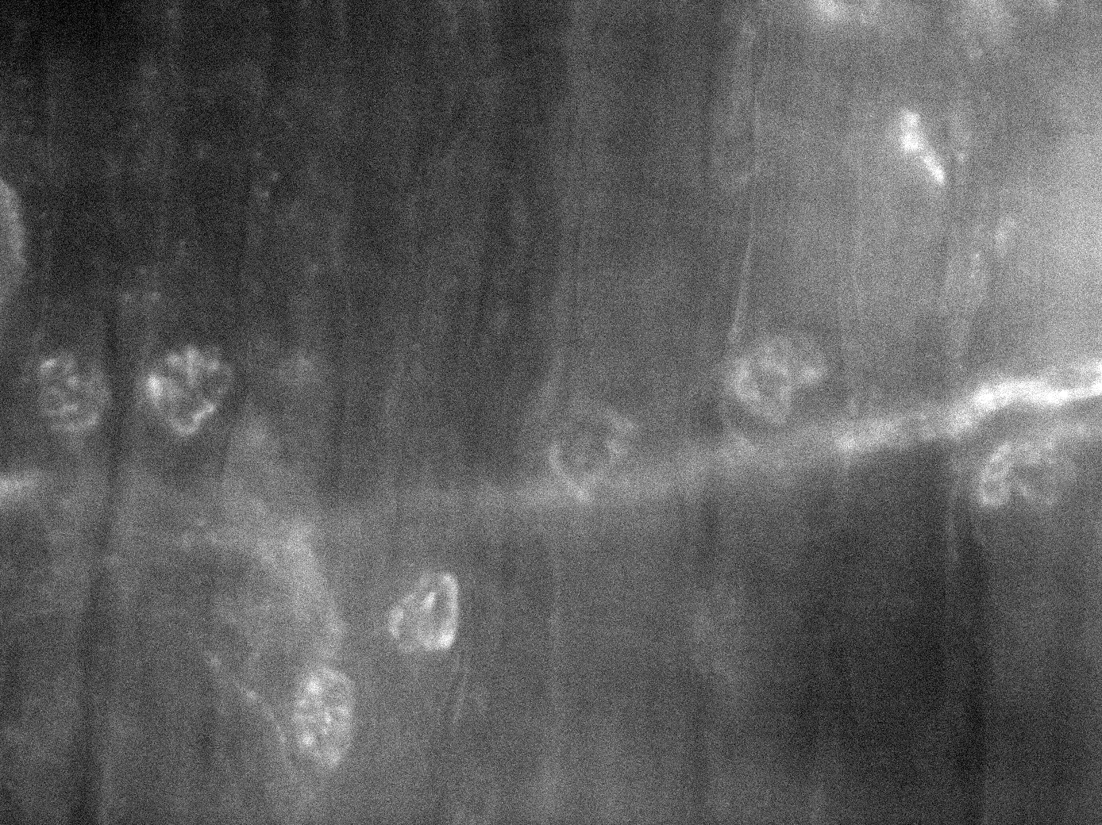
Терминаль P5-6 Control
Терминаль P10-12 Control
Терминали P17-18 Control
Терминаль P5-6 H2S
Терминаль P10-12 H2S
Терминаль P17-18 H2S

Slide 5
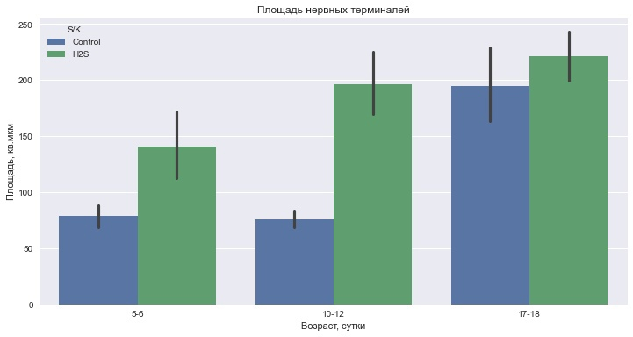
Результаты

Slide 6
Выводы:
Таким образом, мы пронаблюдали, что у детенышей, матерям которых вводили донор сероводорода, увеличивается площадь нервных терминалей по сравнению с контрольными животными на определенных стадиях постнатального онтогенеза. В будущем будут рассмотрены эффекты влияния донора сероводорода на нервно-мышечный синапс диафрагмы детенышей с пренатальной гипергомоцистеинемией.

